Slide 1



Notes:
Vừa rồi các em đã kể tên được một số công trình kiến trúc của nền văn minh Ai Cập. Thì tiết học hôm nay chúng ta cùng khám phá nhé: “Văn minh Ai Cập”

Slide 2








Slide 3


1. Vị trí địa lí và một số thành tựu tiêu biểu

Slide 4

Đọc thông tin và quan sát các hình 1, 2, em hãy:
NHIỆM VỤ
- Xác định vị trí địa lí của nước Ai Cập hiện nay.
- Kể tên và mô tả một số thành tựu tiêu biểu của văn minh Ai Cập.

Slide 5
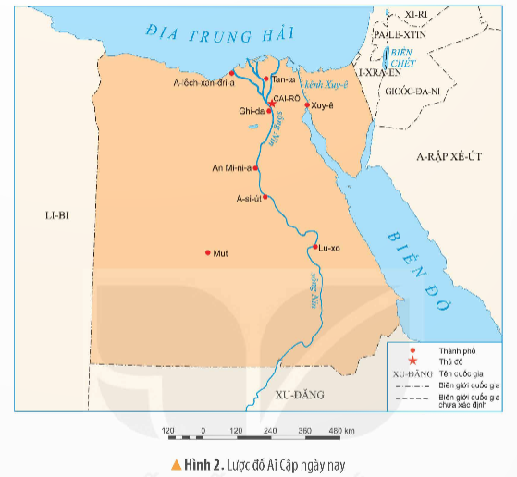
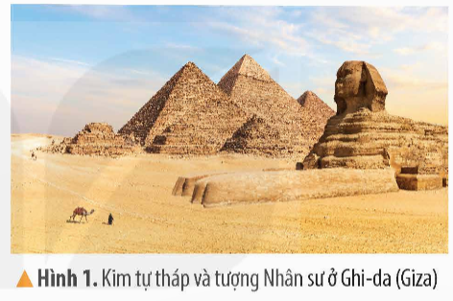

Slide 6
Ai Cập là một quốc gia nằm ở phía Đông Bắc của châu Phi. Đây cũng là quốc gia duy nhất có lãnh thổ trải dài cả 3 châu lục: Âu - Á - Phi, giáp với Địa Trung Hải, Israel, Jordan, Sudan và Libya.

Slide 7
Thời cổ đại, người Ai Cập đã sáng tạo nên một nền văn minh vô cùng rực rỡ với nhiều thành tựu nổi bật
+ Thành tựu về chữ viết: sáng tạo ra chữ tượng hình từ khoảng hơn 3000 năm TCN. Cung điện, đền thờ và kim tự tháp là các loại hình kiến trúc tiêu biểu nhất của Ai Cập cổ đại. Nhiều tác phẩm điêu khắc nổi tiếng, ví dụ như: tượng nhân sư; tượng bán thân Nữ hoàng Nê-phéc-ti…

Slide 8
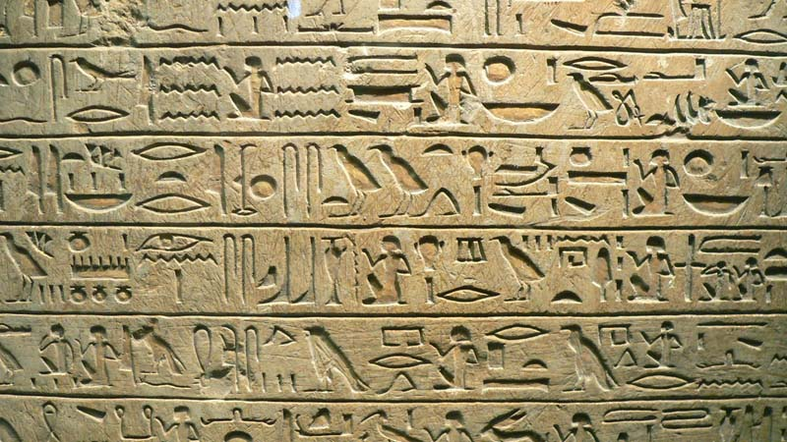
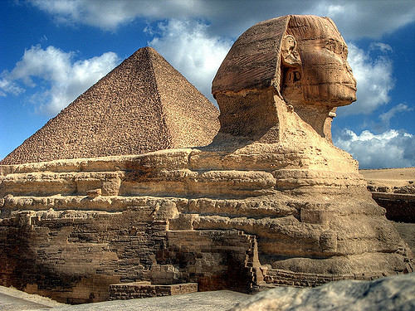
Chữ tượng hình
Tượng nhân sư

Slide 9

+ Về toán học: sử dụng hệ số thập phân, phép tính cộng và trừ, biết tính diện tích hình tam giác, hình chữ nhật, biết sử dụng số pi (TT) với giá trị 3,14,...

Slide 10
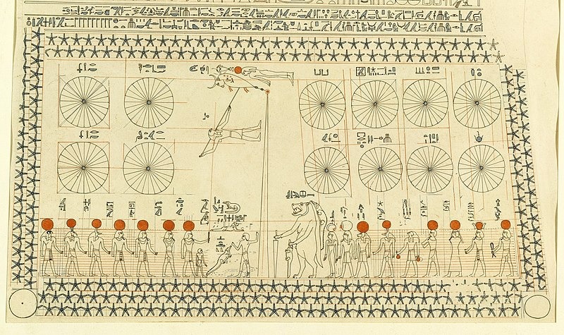
Thiên văn học: sáng tạo ra kĩ thuật làm lịch dựa trên chu kì vận động của Mặt Trời đầu tiên trên thế giới.

Slide 11
2. Kể chuyện về kim tự tháp và Pha-rơ-ông

Slide 12
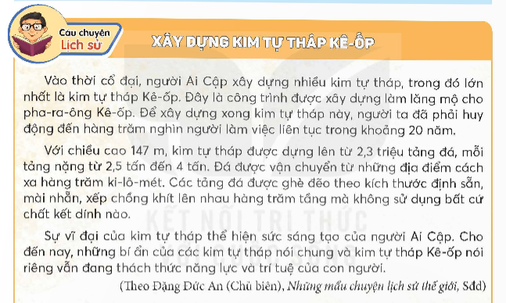
Kể lại câu chuyện về kim tự tháp

Slide 13
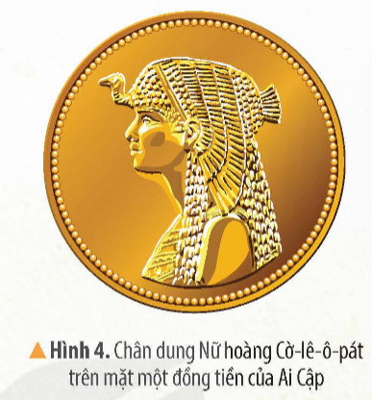
Quan sát hình 4, trong SGK và cho biết em quan sát thấy gì?

Slide 14

Cờ-lê-ô-pát là ai?
Cờ-lê-ô-pát vị nữ hoàng nổi tiếng thông minh xinh đẹp.

Slide 15
Bà là người thế nào?
Bà lên ngôi từ lúc 17 tuổi và được dân chúng tôn thờ như 1 vị thần.

Slide 16
Bà có đóng góp gì cho đất nước Ai Cập?
Trong thời gian trị vì của mình, bà đã cho xây dựng một đội quân hùng mạnh, một hạm đội các tàu chiến để có thể đương đầu với với đế chế La Mã.

Slide 17
Tại sao người Ai Cập lại coi bà như một vị nữ thần của Ai Cập?
Câu chuyện giúp em hiểu thêm ở xứ sở Ai Câp đã có vị thần đặc biệt đó là Nữ hoàng Cờ-lê-ô-pát.

Slide 18
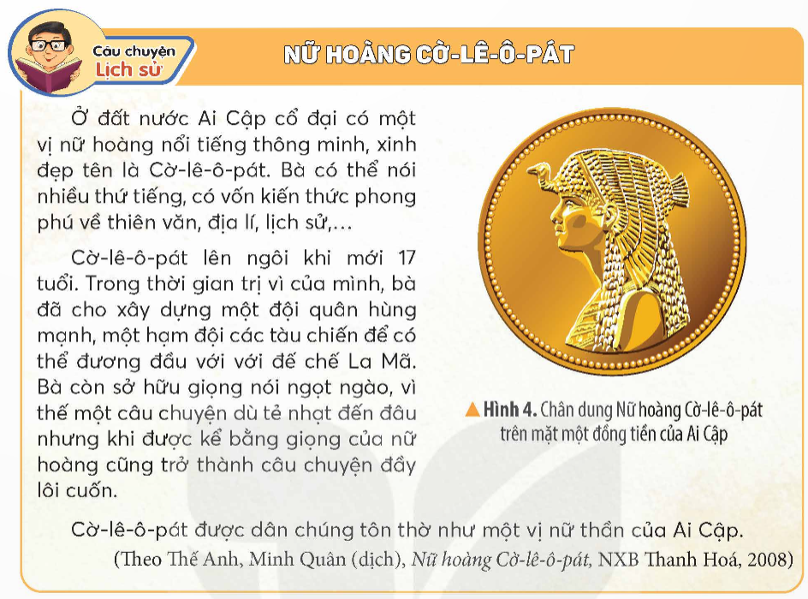
Kể lại câu chuyện Nữ hoàng Cờ-lê-ô-pát

